Slide 1


Григорьева Елена-
руководитель
местного отделения
ВОД «Волонтеры Победы»

Slide 2
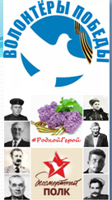
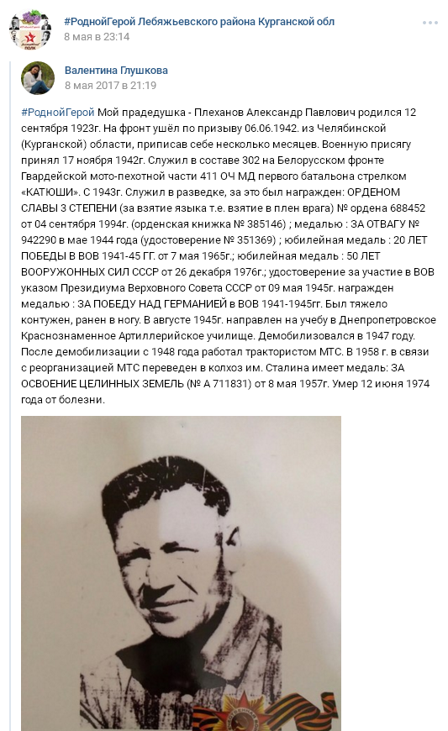
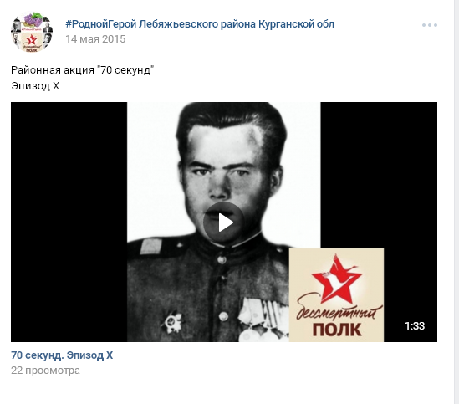
Название проекта: #РоднойГерой
Форма реализации:
Онлайн-акция в социальной сети «Вконтакте»

Slide 3
#РоднойГерой
Сроки реализации проекта:
5 лет - 2015-2020 (с 70-летия до 75-летия Победы в Великой Отечественной войне 1941-1945 годов).
География проекта:
Лебяжьевский район, Курганская область, РФ

Slide 4
#РоднойГерой
Цель:
Сохранение памяти о героях Великой Отечественной войны 1941-1945 годов из Лебяжьевского района путем увековечения их истории и фотографий на своих страницах в социальной сети «ВКонтакте» с 2015 по 2020 год.
Задачи:
1.Создать команду реализации
2. Создать группу проекта в социальной сети «ВКонтакте»
3. Провести пиар-акцию проекта
4. Сделать репосты со страниц всех участников историй о их Родных героев в группу проекта

Slide 5
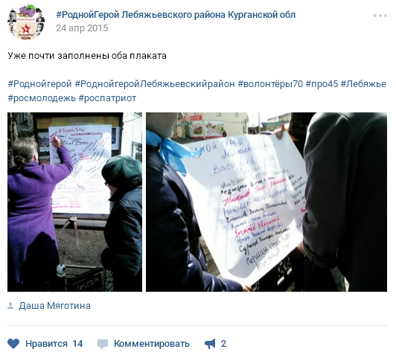
«#РоднойГерой»
Результаты проекта:
Более 20 пиар-акций проекта
Более 1000 участников проекта
Более 2000 историй наших земляков
Более 7000 участников шествия «Бессмертный полк»
10 роликов «70 секунд»

Slide 6
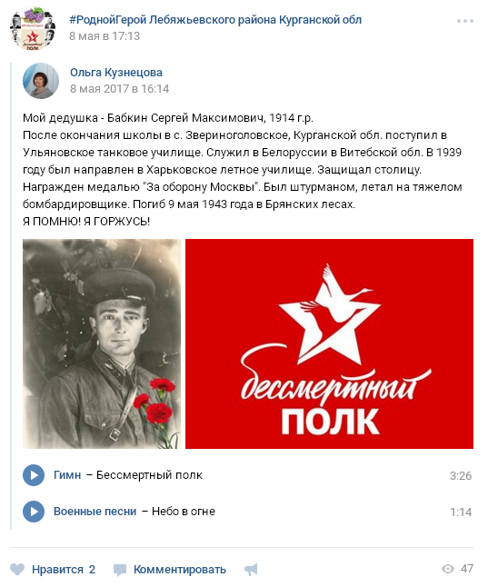
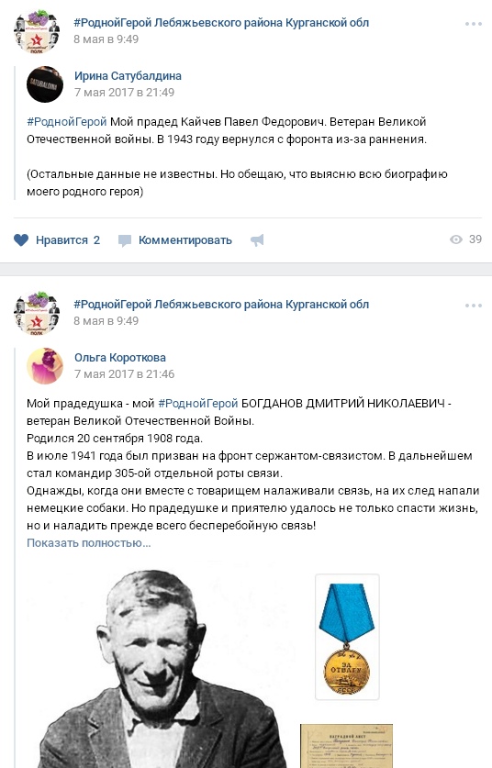
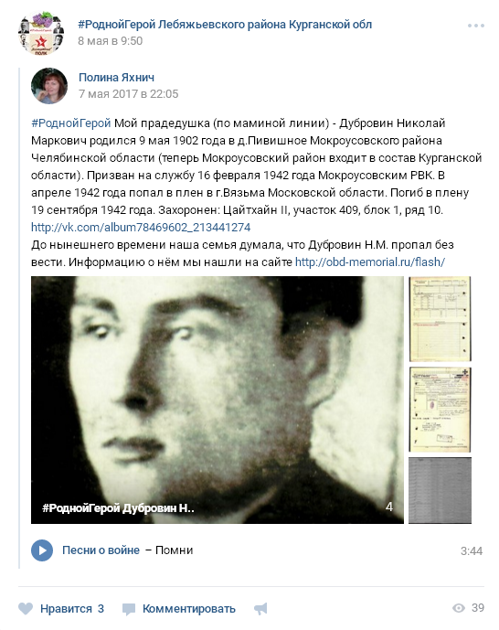
#РоднойГерой

Slide 7
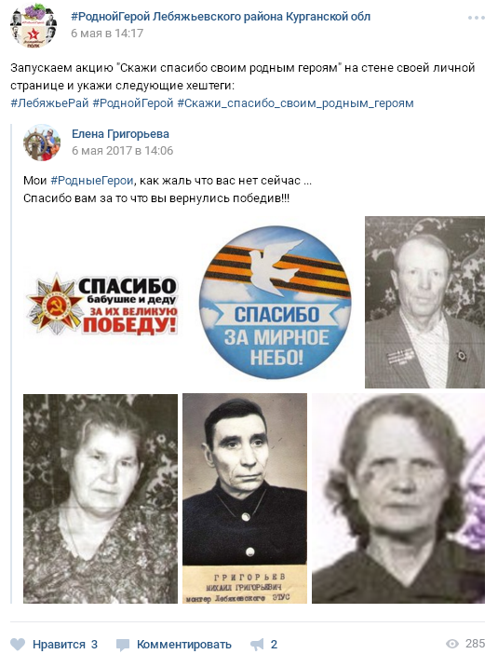
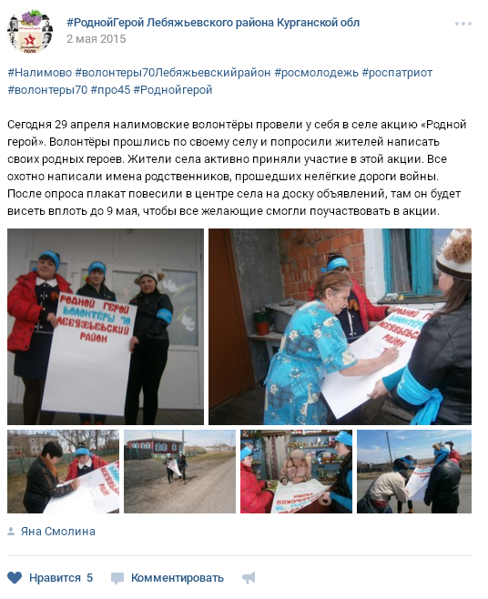
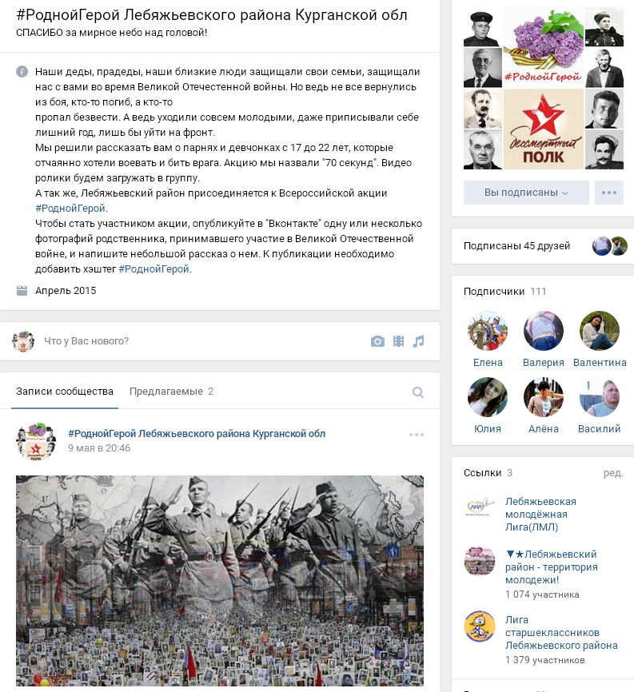
#РоднойГерой

Slide 8
